Slide 1
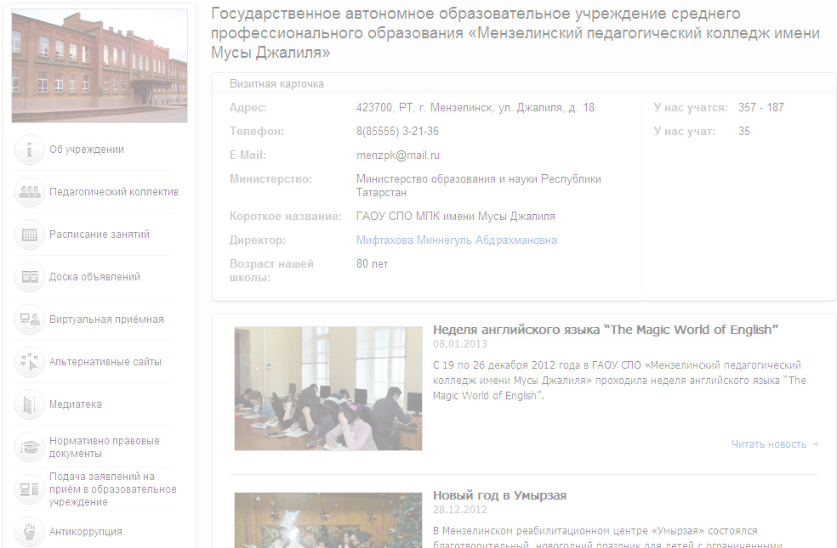
Работа с сайтом образовательного учреждения
(Типичные ошибки)

Slide 2
Раздел «Педагогический коллектив»
В разделе должны быть 3 (4) основные вершины:
Директор (персона)
Заместители директора (список персон)
Преподаватели (список вершин)
(Сотрудники)

Slide 3
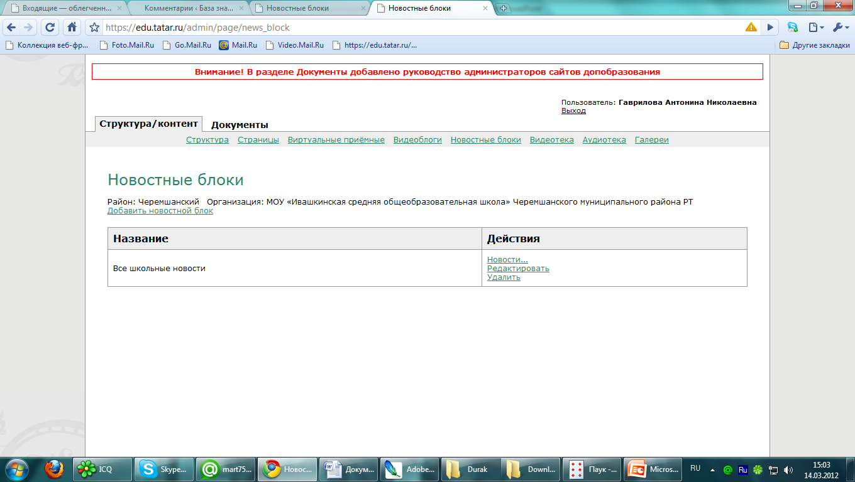
Работа с разделом «Новости»
Правильно!

Slide 4
Неправильно!!!

Slide 5
Неправильно!!!

Slide 6
Раздел «Подача заявления на прием в учреждение»
До сих пор многие учреждения
1. Неверно назвали вершину. У многих она называется «Прием в техникум».
2. Выбирают неверный тип вершины «Простая страница».

Slide 7
Редактирование наименования ОУ
Вносить изменения необходимо с помощью 2 инструментов в строке с названием ОУ:
Через «карандаш» (Редактировать);
Через «лупу» (Редактировать элемент).

Slide 8
Работа с текстом

Slide 9
Работа с текстом

Slide 10
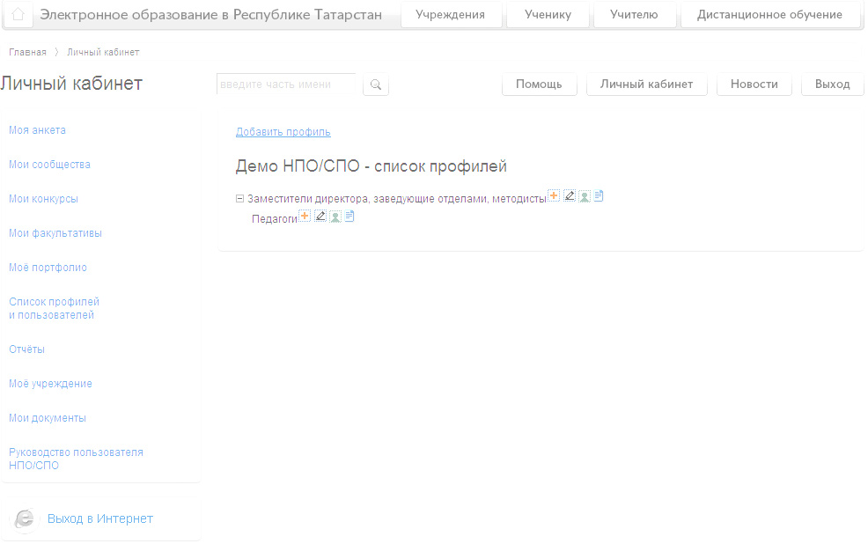
Создание профилей пользователей учреждений НПО и СПО

Slide 11
Создание логинов

Slide 12
Создание логинов

Slide 13
Создание логинов
Директор - 5…………3
Заместители директора – 5………….8
Педагоги – 5…………….5 (учитель-предметник)
Логины для учеников создавать не надо.

Slide 14
Удачи!

